Slide 1
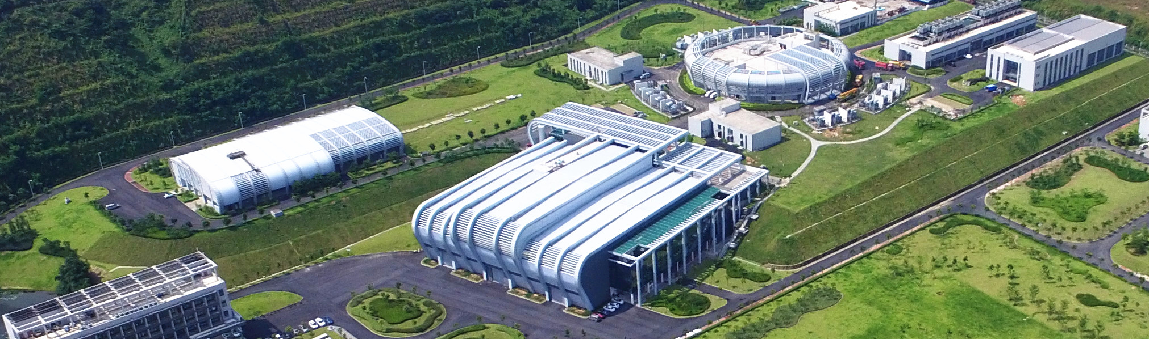

2025年 磁铁电源系统运行总结
黄 远
中国散裂中子源 • 高能所东莞研究部加速器技术部
2025年10月13日

Slide 2
一、CSNS电源系统运行
电源系统负责的在线运行设备共计392套，分布于7个电源厅内
脉冲
电源
RF引出电源和LEBT切束电源（2套）
注入凸轨电源（7套）
引出kicker电源（8套）
直流
电源
LEBT（7套）、MEBT和DTL（120套）、LRBT（53套）
RTBT（59套）、注入引出直流电源（8套）（共247套）
25Hz
动态
电源
RCS主磁铁电源：10kV变压器13台、主磁铁电源6台、谐振电抗器20台、谐振电容器20台（59套）
RCS校正二极磁铁电源（风冷33台，水冷4台）
RCS校正四极磁铁电源（16台）
RCS交流六极磁铁电源（8台）
RCS交流八极磁铁电源（4台）
保护
系统
普通铁温保护系统（3套）
谐振负载保护系统（1套）
2

Slide 3
1、整体运行情况
2024年9月~2025年6月供束期间，加速器总故障时间200.12小时，电源故障时间为4.28小时，占总故障时间的2.1%
3

Slide 4
1、整体运行情况
电源厅 | 离子源 | 直线 | LRBT | Injection | RCS | Extraction | RTBT
故障时间（小时） | 0.4 | 0.02 | 0 | 0.05 | 1.05 | 2.62 | 0.15
故障次数 | 3 | 1 | 0 | 1 | 5 | 51 | 7
百分比 | 9.34% | 0.39% | 0 | 1.17% | 24.51% | 61.09% | 3.5%
4

Slide 5
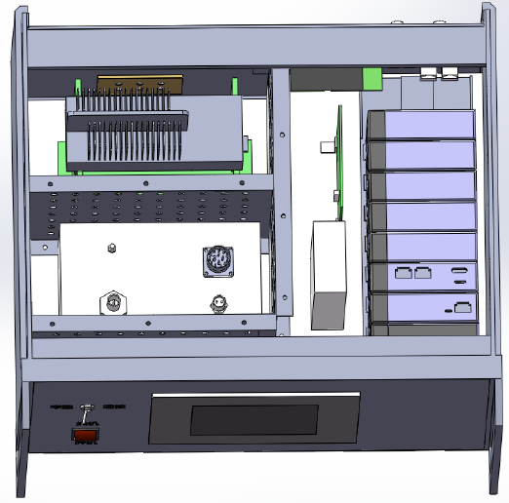
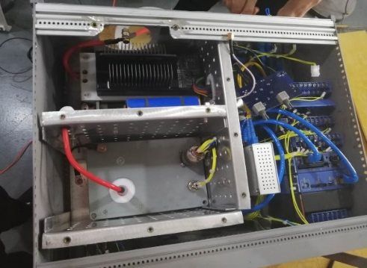
2、离子源厅
共8台电源：RF引出电源1台，LEBT螺线管电源3台，导向铁电源4台，LEBT切束电源1台。
LEBT切束电源供束故障时间0.4小时（3次）占电源总故障时间的9.34%。
11月28日1次（0.33小时）
3月30日1次（0.03小时）
5月17日1次（0.03小时）
故障现象：高压开关模块故障
故障原因：偶发误报，可复位，但如果远程复位不成功需本地手动断电，放电后才能复位
5

Slide 6
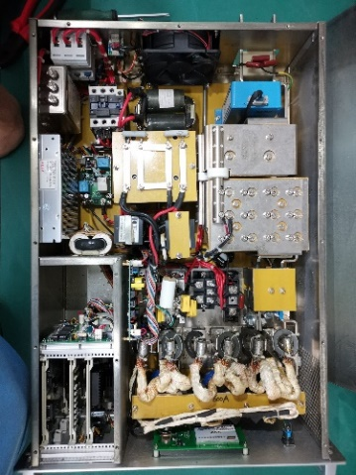
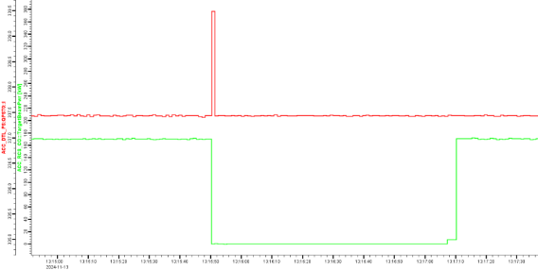
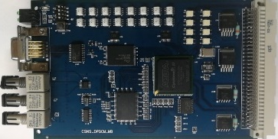
3、直线和LRBT电源厅
共173台电源：MEBT四极磁铁电源10台，校正电源12台，DTL四极磁铁（含辅助绕组）电源98台。
LRBT二极磁铁电源6台，四极磁铁电源22台，校正电源25台（2025年更新后）。各厅有铁温保护系统1套。
供束故障时间0.02小时（1次），占电源总故障时间的0.39%
供束故障：
2024年11月13日 DTLQPS70 电流波动（337.4 回读变为 339.5）导致停束。远程重启后恢复。故障无法复现，怀疑驱动板光耦老化丢失PWM波引起的过冲。
6

Slide 7
3、直线和LRBT电源厅
机器研究期间故障：
2024年10月2日：LRSWBPS电源接插件松动，ADC无数据，造成无反馈，输出过流保护。原因为该批次电源铝合金面板加工精度低，插槽导轨易老化断裂。
2024年10月3日：当天3台LRQPS 160A/20V电源标准化到较大电流时，无故障降零。原因为该电源IGBT驱动板使用的TLP250系列光耦老化，丢失信号。
解决：利用停机检修时间，逐步更换新光耦
2025年上半年，先后共3台350A/10V水冷电源发生开机后接触器不吸合，动铁芯卡滞导致接触器线圈过热烧毁、给线圈供电的PCB铜箔烧断
解决：49台电源全部更换新接触器
7

Slide 8
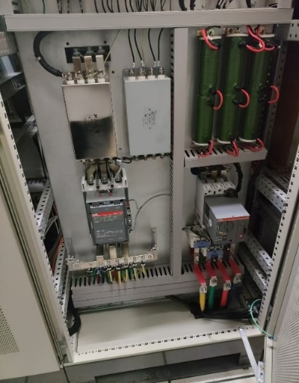
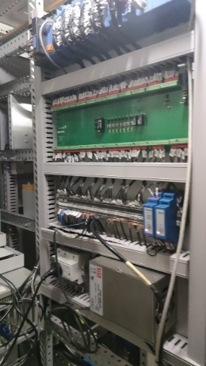
4、注入脉冲电源
原2台电源：水平涂抹凸轨磁铁脉冲电源（BHPS）和垂直涂抹凸轨磁铁脉冲电源（BVPS），运行至2025年暑期停机后，已退库，CSNSII注入脉冲电源设备更新为7台（BCHPS1-4，BVPS1-2，LRBDPS）
供束期间故障时间0.05小时（1次），占电源总故障时间的1.17%。
运行年度 | 2020-2021 | 2021-2022 | 2022-2023 | 2023-2024 | 2024-2025
故障时间（小时） | 8.75 | 3.18 | 2.79 | 0.88 | 0.05
5月24日：功率模块误报故障1次
故障原因：偶发故障，可复位
8

Slide 9
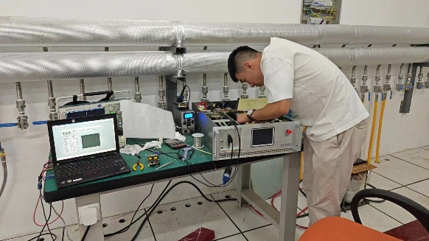
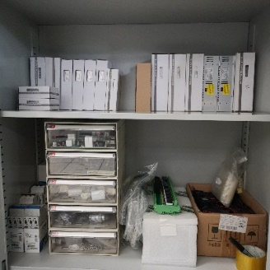
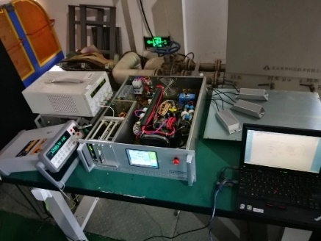
5、RCS电源
共78套电源：主极铁电源系统6套，注入引出直流电源及辅助电源7套（2025年暑期改为8套）， 25Hz校正电源（风冷二极）33套， 25Hz校正电源（水冷二极、四极、六极、八极）32套，谐振单元保护系统1套
供束期间故障时间1.05小时（5次），占电源总故障时间的24.51%
RCS二极校正电源（小功率25Hz电源）故障，1次共0.37小时
故障原因：DC420V前级直流源老化，带载输出时，模块内部欠压保护
优化措施：保持DC420V前级直流源备用电路板充足
9

Slide 10
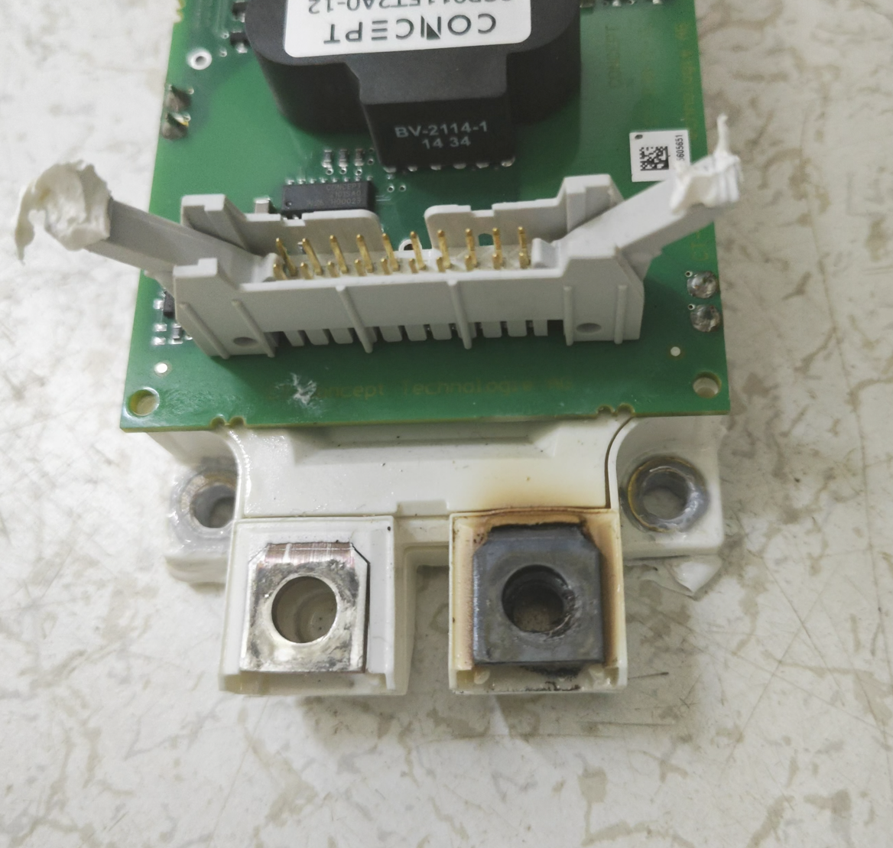
5、RCS电源
RCS主磁铁电源（QPS04）故障，1次共0.45小时
故障原因：信号调理版光耦老化，上午停机期间误报故障，下午更换备件时已到供束时间
深刻教训：需及时和运行组沟通，避免误会供束时间
RCS注入直流电源（ISEP01）故障，2次共0.2小时
故障原因：IGBT过热，当时可复位运行，利用周一停机更换IGBT解决。
交流六极磁铁电源（R2SPS01）故障， 1次共0.03小时
偶发误报，可复位
10

Slide 11
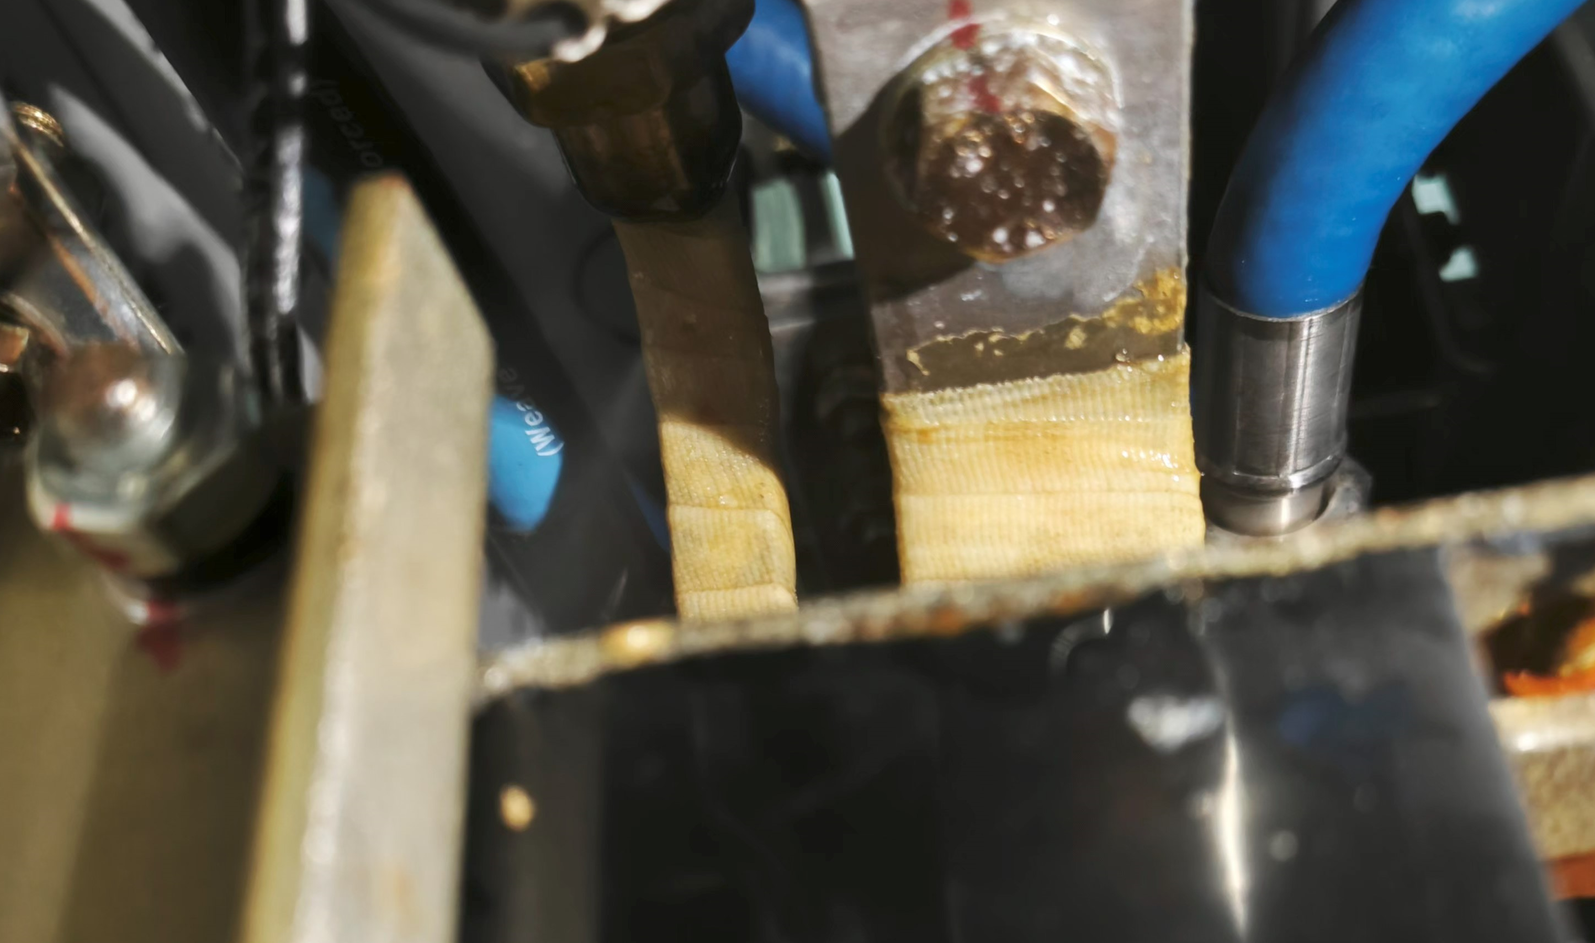
5、RCS电源
非供束故障
ISEPPS02前级滤波电抗器漏水
故障现象：水冷电抗器焊缝缺陷，有砂眼
解决方法：该电源为4模块并联自然均流，断开1路，功率余量仍够供束，避免标准化到最大电流。电抗器焊接修复后，恢复4模块运行。
11

Slide 12
6、引出电源厅
共8套电源：系统故障率和总故障时长大幅下降
供束期间故障时间2.62小时，次数51次，占电源总故障时间的61.09%
运行年度 | 2020-2021 | 2021-2022 | 2022-2023 | 2023-2024 | 2024-2025
故障时间（小时） | 13.75 | 11.07 | 26.1 | 25.15 | 2.62
故障问题 | 故障电源 | 现象/ 原因 | 故障次数 | 故障时间（小时）
结构件及工艺 | K3 | 高压电缆头和高压连接座处打火 | 1 | 机器研究
 | K6 | 高压电缆头有烧蚀 | 1 | 机器研究
 | K4~K8 | 输出电缆抱箍加工不良，安装困难 | 0 | 无
误/多/漏触发 | K1~K8 | 波形跳变或者幅值跌落/ 闸流管特性 | 50 | 2.09
PLC | K1 | K1油冷机误报模拟量过温，继电器 联锁正常，屏蔽模拟量后继续运行 | 1 | 0.53
高压充电机 | K1 | 高压充电机损坏，K1跳闸 | 1 | 机器研究
元件老化 | K5 | PFN组件电容击穿 | 1 | 机器研究
12

Slide 13
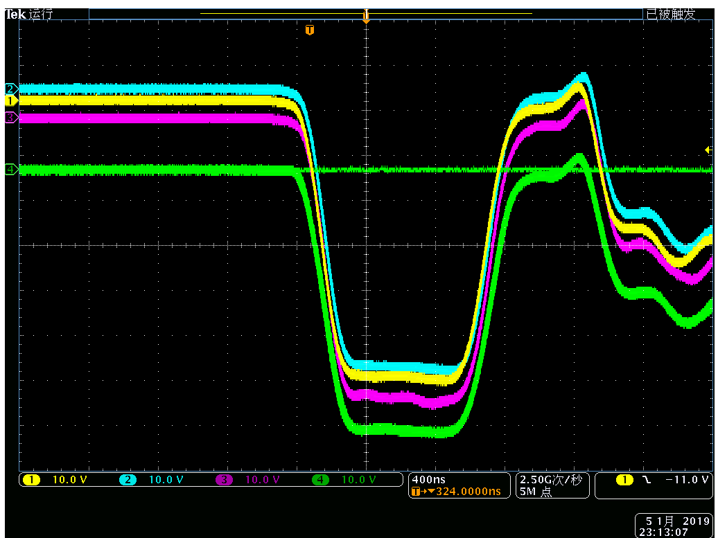
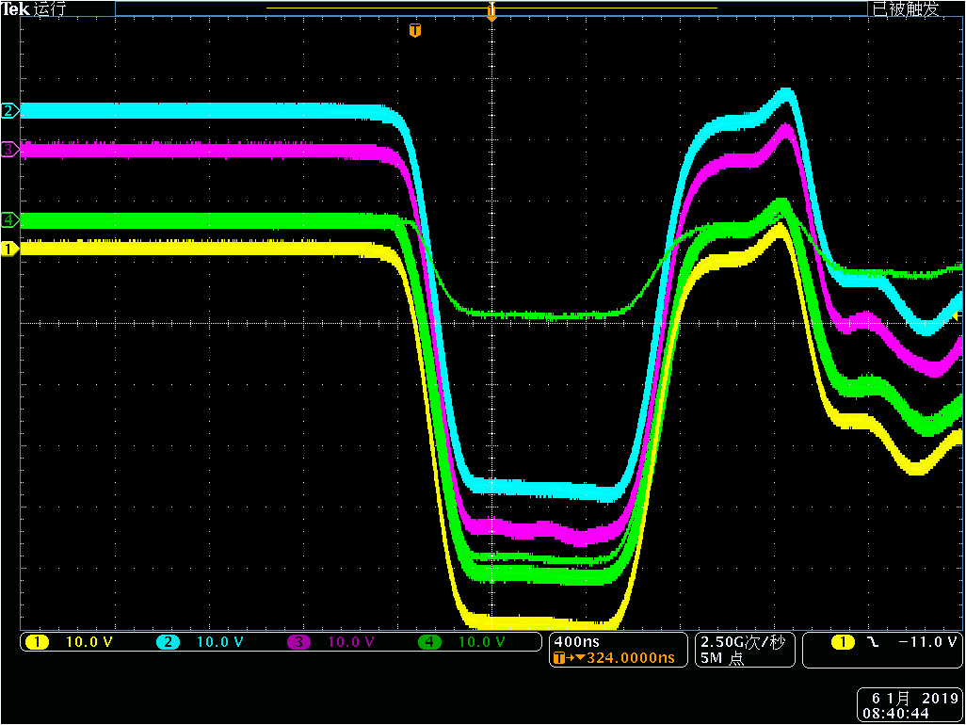
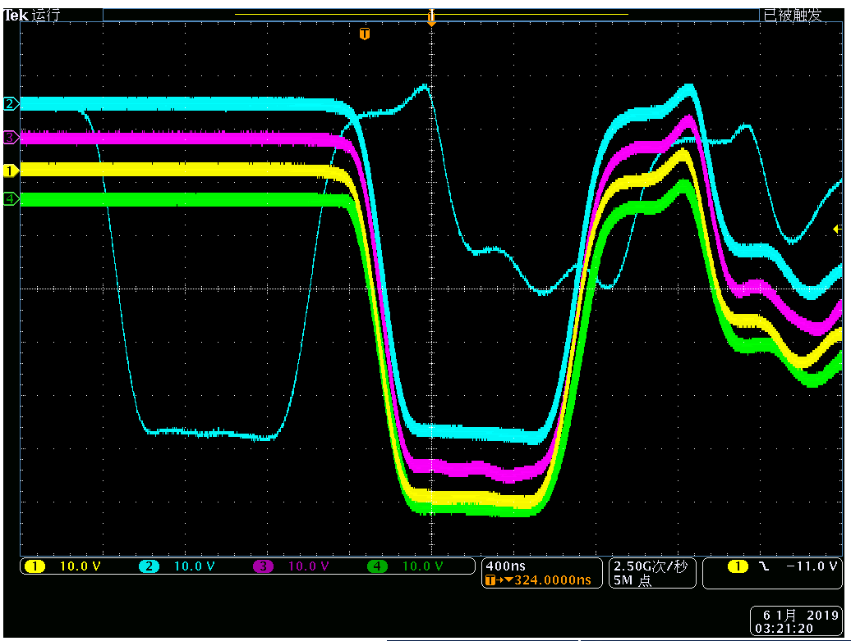
6、引出电源厅
6.1 闸流管误漏触发故障（50次，2.09小时）
及时统计，建立运行数据，逐渐积累经验（氢流氢压、管子运行时间）
漏触发
误触发
13

Slide 14
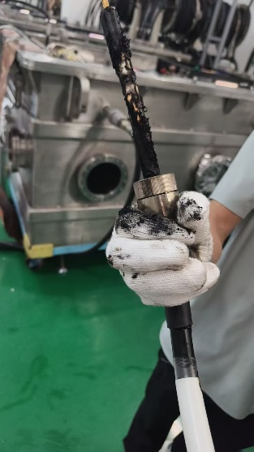
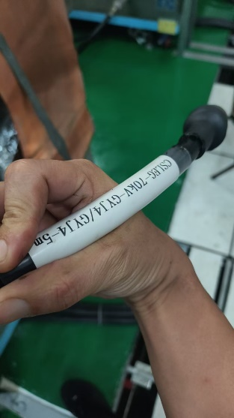
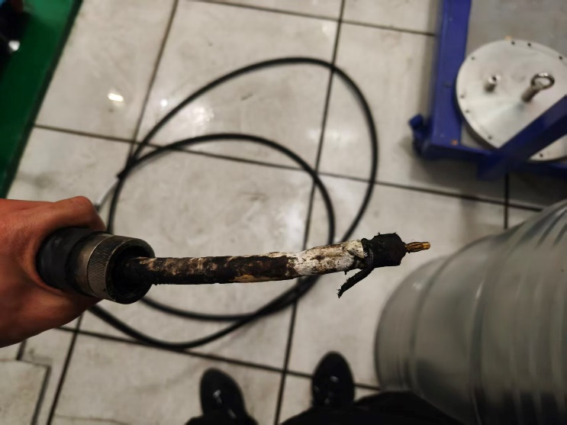
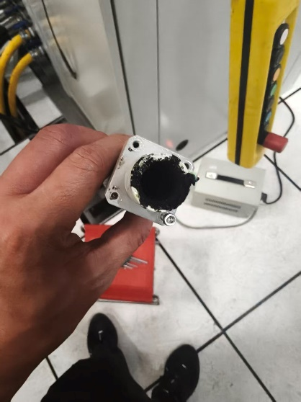
6、引出电源厅
6.2 结构件及工艺问题
高压电缆头和高压连接座处打火（K3、K6，机器研究时间）
解决方案：每月需检查连接座内密封硅胶情况，添加绝缘硅胶，及时清除干燥的硅胶，确保硅胶湿润，才能防止爬电打火
14

Slide 15
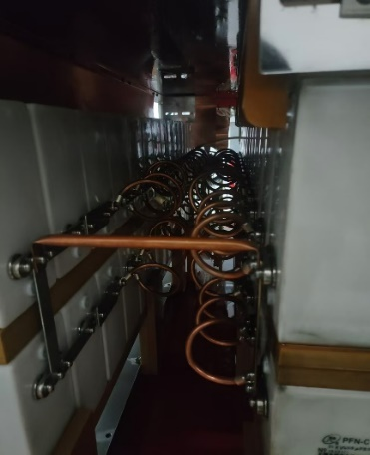
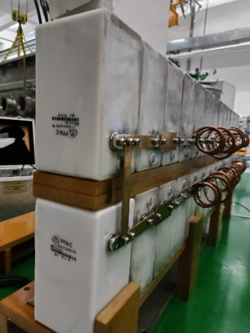
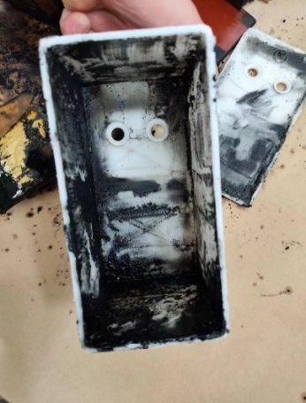
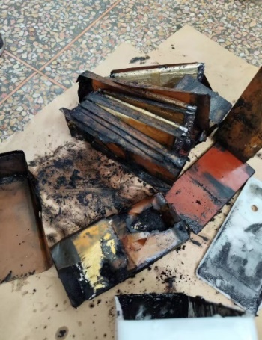
6、引出电源厅
6.3 器件及组件老化
PFN组件电容击穿（K5，1次，机器研究时间）
故障现象：加高压至4kV时高压充电电源显示电流过大（几百mA/正常20mA）
排查过程：充电机 线缆及高压座 反峰电阻组件 闸流管 反峰二极管组件 PFN
故障定位：PFN组件一个电容击穿（总共56个电容），容值13nF，绝缘耐压3kV出现大漏电流
解剖电容：电容内部打火烧蚀严重，无绝缘油（碳化干）
15

Slide 16
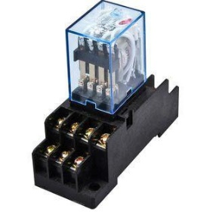
7、RTBT电源厅
共59台电源：四极磁铁电源31台，二极磁铁电源4台，八极磁铁电源2台，校正二极磁铁电源22台，铁温保护系统1套
供束期间故障时间0.15小时（同一台电源7次），占电源总故障时间的3.5%。
供束故障：2024年10月18日夜班RTQPS22故障
故障现象： 母线电压异常，复位后一段时间又报。
故障原因：主板光耦老化，更换主板解决。
机器研究：2024年11月11日夜班RTQPS22故障
故障现象： 母线电压异常，复位后一段时间又报。
故障原因：现场观察母线电压联锁继电器内灯亮，认为继电器正常，怀疑控制箱背板光耦故障，更换后无效。拆机检查联锁继电器内灯亮，但触点未闭合，更换新继电器，恢复。
16

Slide 17
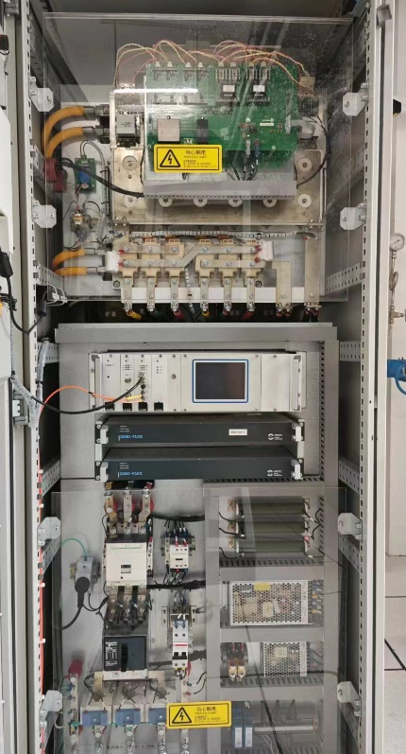
7、RTBT电源厅
停机期间发现故障：
2024年10月8日处理RTBPS01/02模式联锁信号受干扰误报故障时，无意中发现RTBPS02在60A电流运行时出现异常啸叫
故障现象：电源在小电流工作时，输出电流有±8A的震荡。
故障原因（推测、未证实）：
2022年5月26日该电源输出母排磁环异常发热，原因未查明，后发现全部磁环外形已有明显过热痕迹，拆除损坏的磁环，无其他故障。
2022年暑期检修更换新磁环后，因运行工作点电流较高，当时未发现小电流工作点异常。怀疑新磁环的磁性参数变化导致电流震荡。
解决：现场调节PI参数消除震荡。
17

Slide 18
二、2025年CSNS电源夏季维护
常规检查
关键及重点位置检查
更换老化的器件
整合备品备件
根据运行中出现的问题，确认故障原因，实施优化方案
CSNSII设备安装
18

Slide 19
1、离子源和直线、LRBT、RTBT、注入引出电源
离子源厅
双向切束电源（开关模块排查、更换、常规检修、备件测试）
RF源引出电源（除尘、常规检修、备件测试）
LEBT螺线管和导向铁电源（前级支撑电容容值测量、除尘、常规检修）
直线电源厅
更换全部电源接触器
LRBT电源厅
LRBT输运线二极磁铁电源全部拆除更新，四极和校正电源保留一半，其余拆除更新，不进行常规检修
RTBT电源厅
运行稳定， 无需检修（仅返厂维修故障前级直流模块）
注入凸轨电源
全部拆除更新
引出Kicker电源检修
绝缘油打压测试+滤油、PFN电容测试及系统元器件检测
19

Slide 20
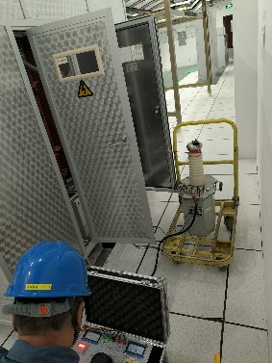
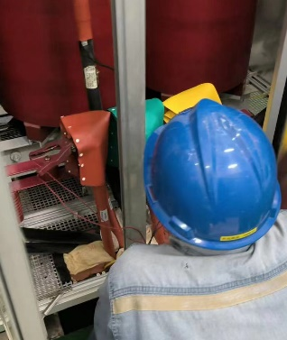
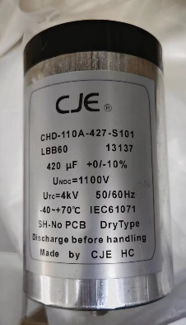
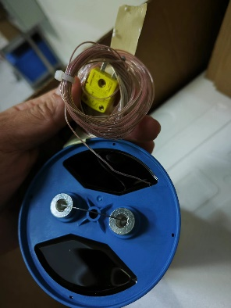
2、RCS电源厅
10kV变压器检修
（1）柜内检查及除尘（2）预防性试验：绝缘电阻测试、交流耐压试验、直流电阻测试、变压器绝缘吸收比测试（3）接地装置试验
直流大功率电源：除引出直流电源ESEP外，全部拆除更新
主磁铁电源：
（1）例行检修，包括储能电容容值检测、各接触器动作、断路器接触电阻、各部件对地绝缘等
（2）RCSQPS03改造更新：原采用普通油浸式薄膜电容器，更换为内置热电偶的电容器，可以在线监测支撑电容温度，并监测多个关键位置温度。PLC及其操作界面由西门子S7-200更换为国产汇川PLC和威纶通触摸屏
20

Slide 21
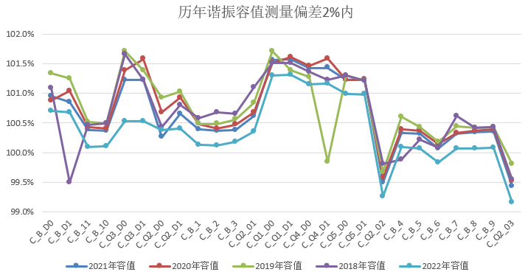
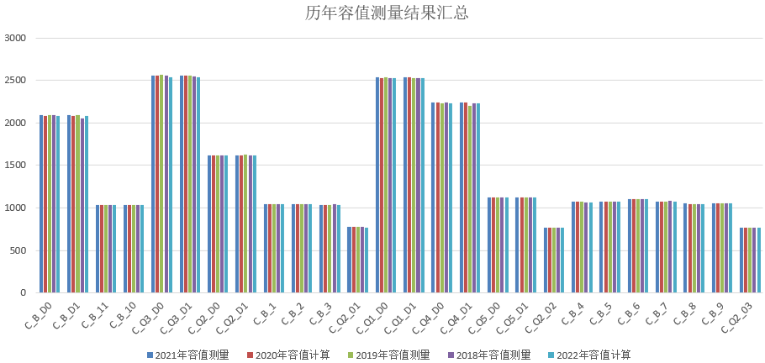
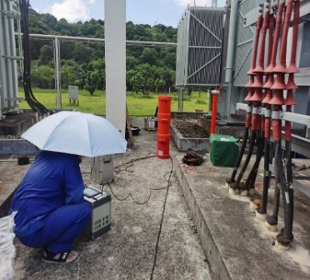
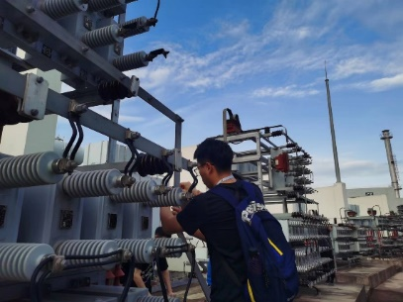
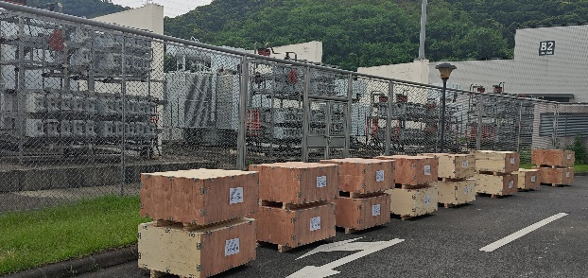
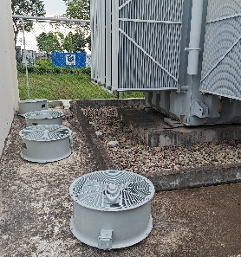
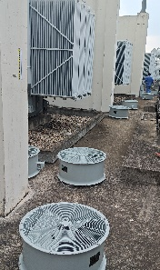
3、谐振网络
谐振电容器
对谐振电容值进行了静态测试，计入谐振电容值运行数据库，供故障判断及预警
谐振电抗器
（1）进行常规维护、油样测试
（2）为应对CSNSII物理工作点提升，在2024年和2025年暑期分二批完成电抗器加装风机改造，提高额定电流
21

Slide 22
三、下一年度工作计划
减少电源设备故障，提高电源系统运行效率，全力保障加速器运行
CSNSII全面开工，保障新旧设备平稳切换
掌握新增LRBT电源、注入凸轨磁铁电源、直流大功率电源原理和维护
LEBT斩束器Chopper电源、DTL四极磁铁电源样机在线安装、试用
RCS主磁铁电源改造更新
Kicker设备改进与研制
国产化闸流管运行
新触发盒试验（高稳定度光纤定时信号）
自动老练程序
22

